Slide 1
科学计算基础库Numpy
加入尚学堂，一起进步！

Slide 2
动手
英国和美国各自youtube1000的数据结合之前的matplotlib绘制出各自的评论数量的直方图
希望了解英国的youtube中视频的评论数和喜欢数的关系，应该如何绘制改图

Slide 3
数组的拼接
现在我希望把之前案例中两个国家的数据方法一起来研究分析，那么应该怎么做？

Slide 4
数组的拼接

Slide 5
数组的行列交换
数组水平或者竖直拼接很简单，但是拼接之前应该注意什么？
竖直拼接的时候：每一列代表的意义相同！！！否则牛头不对马嘴
如果每一列的意义不同，这个时候应该交换某一组的数的列，让其和另外一类相同
那么问题来了？
如何交换某个数组的行或者列呢？

Slide 6
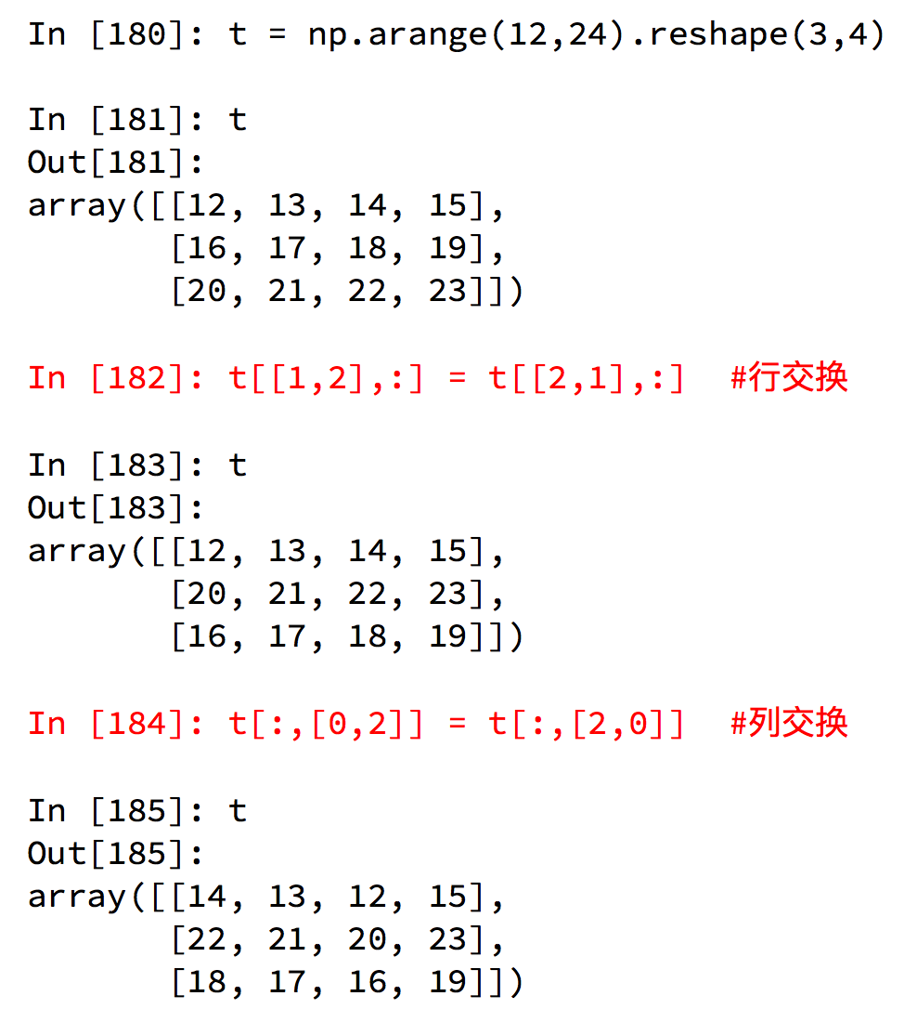
数组的行列交换

Slide 7
动手
现在希望把之前案例中两个国家的数据方法一起来研究分析，同时保留国家的信息（每条数据的国家来源），应该怎么办

Slide 8
numpy更多好用的方法
获取最大值最小值的位置
np.argmax(t,axis=0)
np.argmin(t,axis=1)
创建一个全0的数组: np.zeros((3,4))
创建一个全1的数组:np.ones((3,4))
创建一个对角线为1的正方形数组(方阵)：np.eye(3)

Slide 9
numpy的注意点copy和view
a=b 完全不复制，a和b相互影响
a = b[:],视图的操作，一种切片，会创建新的对象a，但是a的数据完全由b保管，他们两个的数据变化是一致的，
a = b.copy(),复制，a和b互不影响

